Slide 1
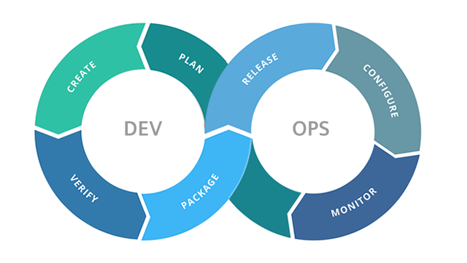
An introduction to Kubernetes and its key features with AWS EKS

Slide 2
Agenda
Docker
Container Orchestration
Kubernetes
Demo

Slide 3

Docker

Slide 4
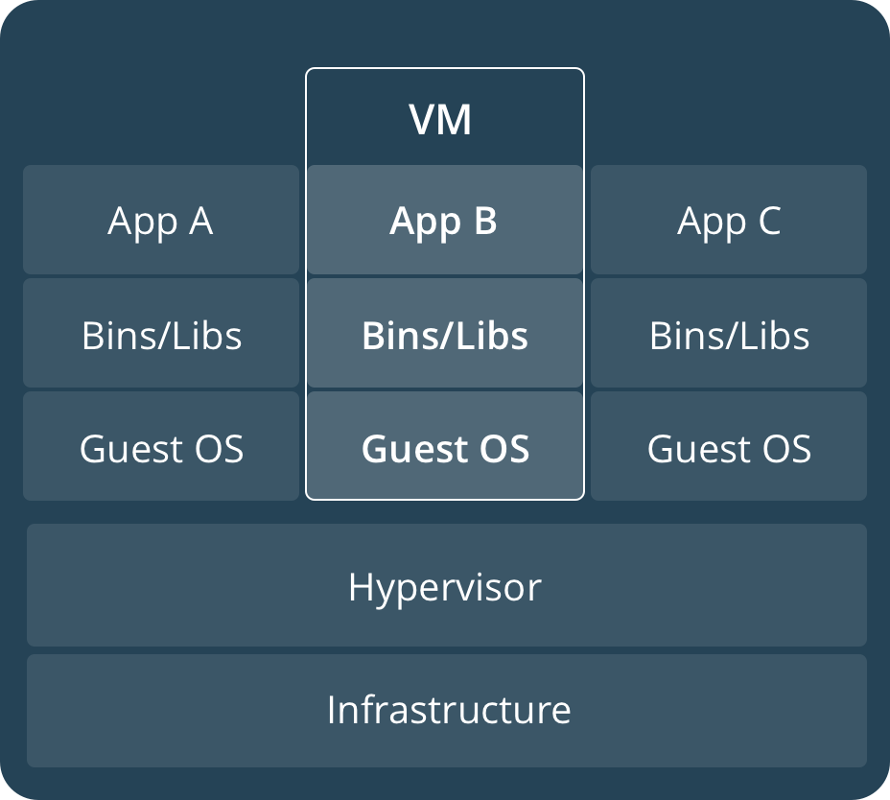

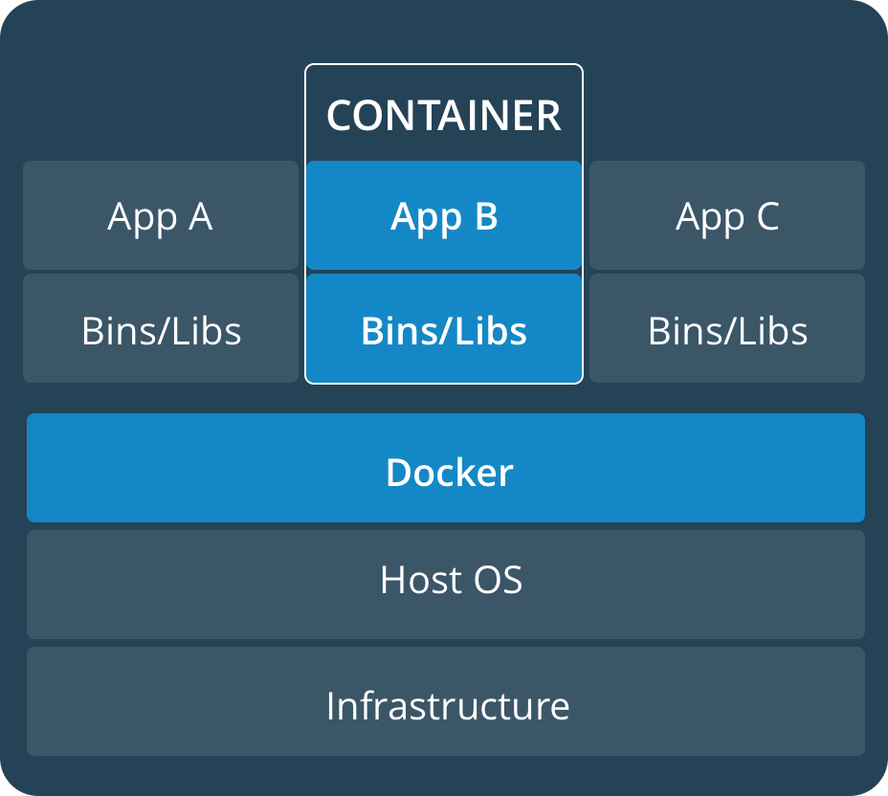
Docker
Docker is an open source platform that allows you to build, test, and deploy applications quickly.
Docker packages software into standardized units called containers.
Containers includes everything that software needs to run libraries, system tools, code, and runtime.
Notes:
Aynı işletim sistemini kullanarak çok sayıda uygulamayı izole ve bağımsız şekilde container dediğimiz yapılar içerisinde çalıştırmamızı sağlayan teknolojidir.
Container ≠ VM
Isolated
Share OS
Sometimes bins/libs
Docker Engine
Containerları yöneten bir daemon olarak düşünebilirsiniz, hypervisor’ e karşılık geliyor
Docker CLI
Docker Engine ile etkileşime geçmek için kullanılır, Docker Engine ile bir API aracılığıyla iletişim kurar

Slide 5
Docker
Docker Community
1200 Docker Contributors
100.000 Dockerized Applications
3 to 4 Million Developers using Docker
300 Million Downloads
%70 of enterprises are using Docker

Slide 6
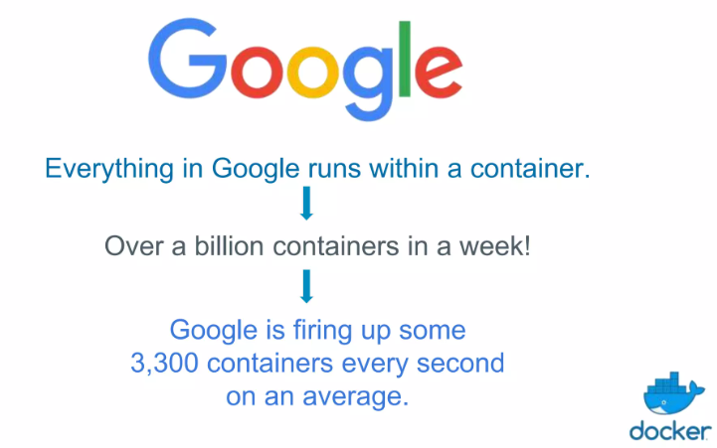
Docker
Notes:
Google vs Docker
Gmail, WebSearch,Maps etc. almost everything at Google runs in containers

Slide 7
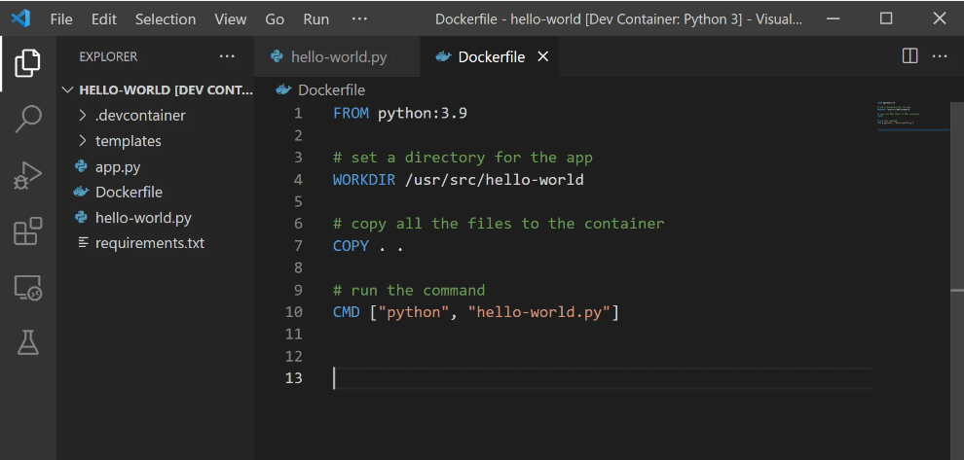
Docker
Dockerfile
Notes:
Copy komutu ile ilgili dosyaları container içerisine taşırken, istenmeyen dosyalarıda .dockerignore ile dışarıda bırakabilirsiniz.

Slide 8
Docker
Docker Build
docker build -t lgmooney98/hello-world:latest .
Docker Run
Notes:
Default olarak latest tagini alacaktır herhangi bir şey belirtilmeseydide.

Slide 9
Docker
Dockerfile vs Docker-Compose
FROM centos:7
RUN yum install -y python-devel python-virtualenv
RUN virtualenv /opt/indico/venv
RUN pip install indico
COPY entrypoint.sh /opt/indico/entrypoint.sh
EXPOSE 8000
ENTRYPOINT /opt/indico/entrypoint.sh
version: "2"
services:
my-application:
build: ./
ports:
- "8000:8000"
environment:
- CONFIG_FILE
db:
image: postgres
redis:
image: redis
command: redis-server --save "" --appendonly no
ports:
- "6379"
Notes:
Docker Compose
Kompleks uygulamaların tanımlanmasını ve çalıştırılmasını sağlayan bir Docker aracıdır. Docker Compose ile birlikte birden fazla container tanımını tek bir dosyada yapabilir, tek bir komut ile uygulamanızın ihtiyaç duyduğu tüm gereksinimleri ayağa kaldırarak uygulamayı çalıştırabilirsiniz

Slide 10
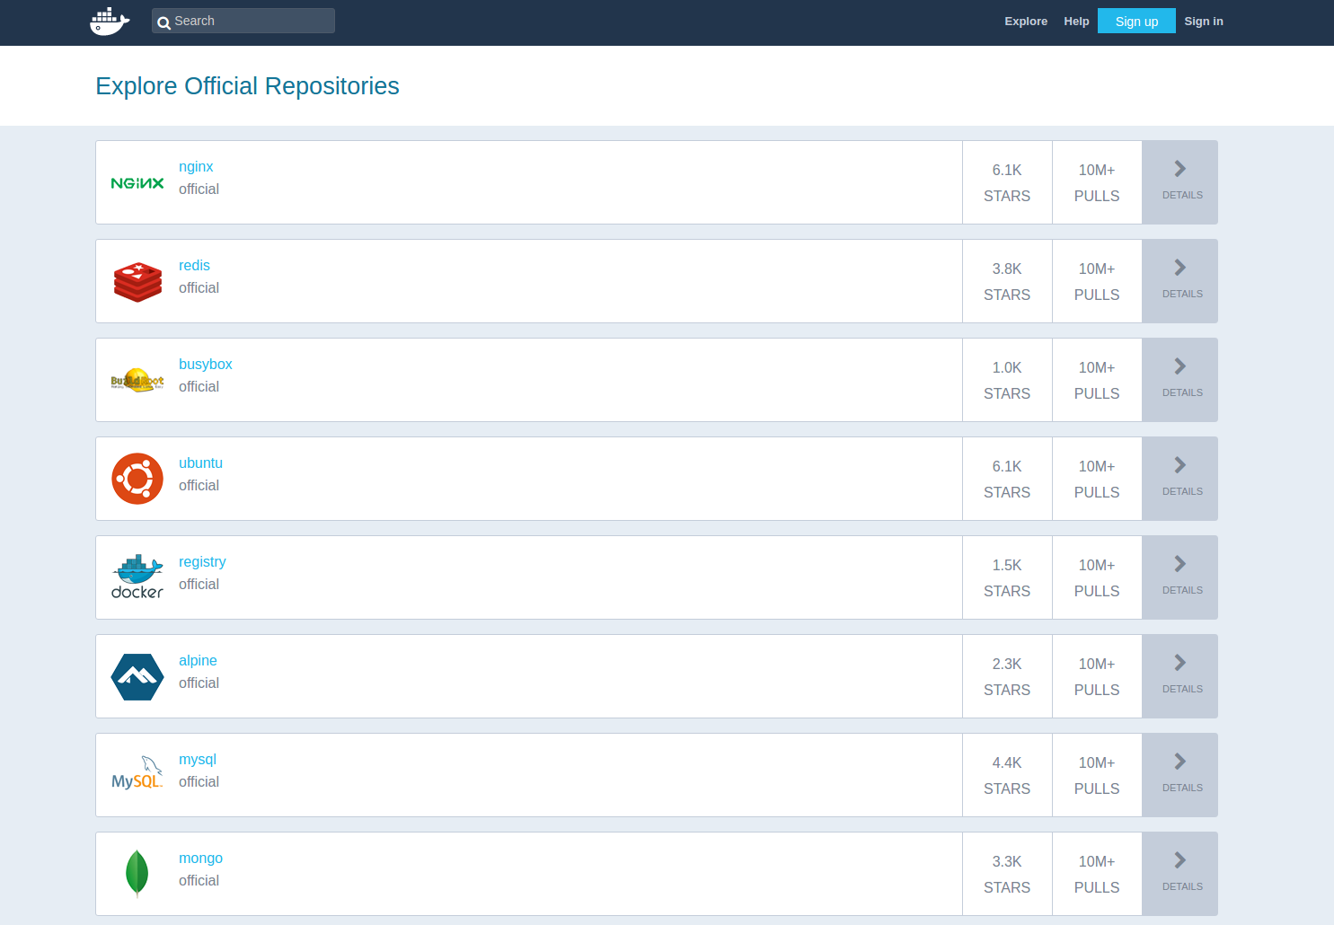
Docker
Docker Hub
Docker Hub is a hosted image registry service provided by Docker for finding and sharing container images
Notes:
Registry adresi verilmeyen imagelar, sunucu üzerinde yer almıyorsa default adres olarak dockerhubdan image’ı çekmeye çalışıyor

Slide 11
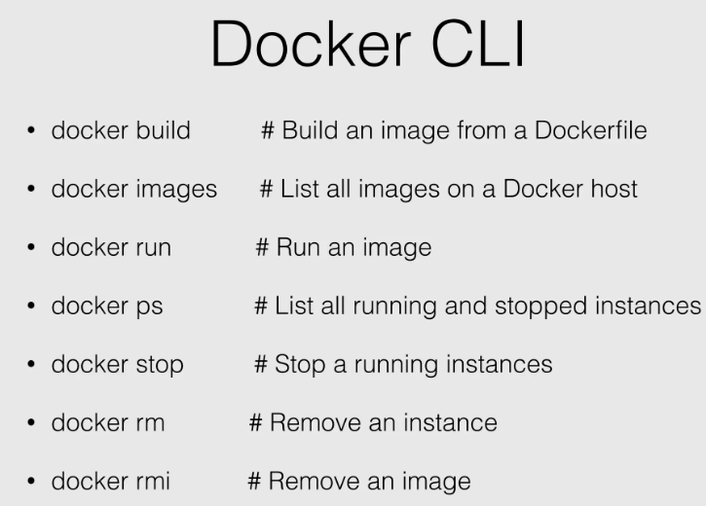
Docker

Slide 12
Container Orchestration
Because containers are lightweight and ephemeral by nature, running them in production can quickly become a massive effort.
Container orchestration is key to working with containers, and it allows organizations to unlock their full benefits.
Scale and Orchestration
Simplified operations
Resilience
Added security
Notes:
Google örneğinde belirtildiği üzere çok sayıda containerı ve bunlara bağlı olarak ihtiyaçları daha rahat yönetebilmek için container orchestration operasyonel anlamda çok önemli.
Containerların doğru node’larda çalışmasını
Scaling
Load balancing
Update
Scale and Orchestration:
How do I manage 10s/100s of containers
Simplified operations:
Containers introduce a large amount of complexity that can quickly get out of control without container orchestration to manage it.
Resilience:
Esneklik sağlar, containerlarınızı restart eder, siler yada farklı yere deploy eder.
Added security:
Operasyonel tarafta manuel olarak sizin tarafınızda çok sayıda containerın yönetilmesi ile oluşabilecek hata ihtimalini azaltıyor.

Slide 13
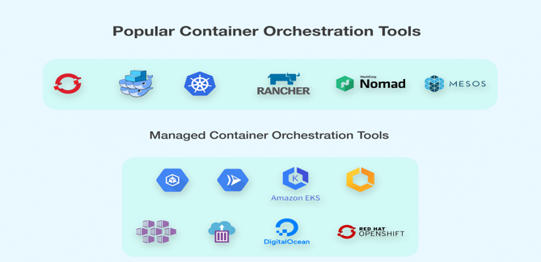
Container Orchestration
Notes:
Openstack/DockerSwarm/K8S/Rancher/Nomad/Mesos
RedhatOpenshift

Slide 14
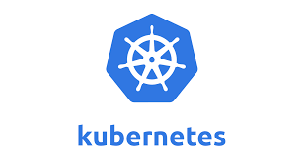
Kubernetes
Open source container orchestration tool
Started from Google and donated CNCF
While Docker is a container runtime, Kubernetes is a platform for running and managing containers from many container runtimes.
Notes:
Kubernetes uygulamaların dağıtımını, ölçeklendirmeyi ve yönetimini otomatikleştirmek için açık kaynaklı bir container orchestration teknolojisidir.
Google başlangıçta Kubernetes'i tasarladı, ancak artık Cloud Native Computing Foundation projeyi sürdürmektedir.

Slide 15
Kubernetes
● 1800+ Contributors to K8s Core
● Over 94,500 stars on Github
● Approximately 5.6M Developers using Kubernetes

Slide 16
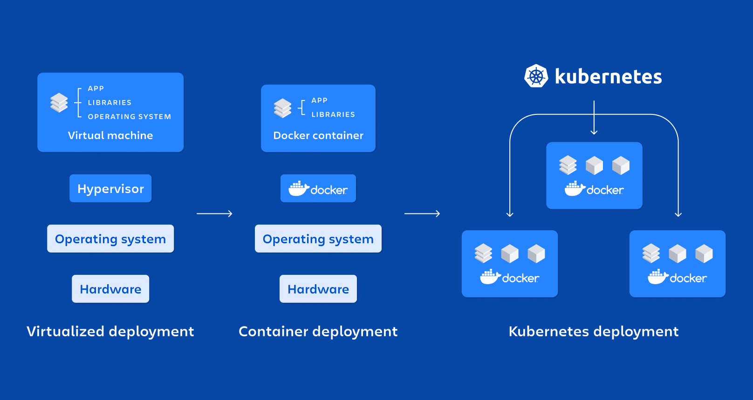
Kubernetes
Notes:
Kubernetes, node dediğimiz vm’leri birlikte çalışacak şekilde organize eder ve containerları bu makinelerde çalışacak şekilde deploy etmemizi sağlar.
Worker ve master nodeların bir araya gelmesi ile kubernetes clusterları oluşur.
Namespace: Kullanılan sanal Cluster’ların her birine Kubernetes Namespaces adı verilir.

Slide 17
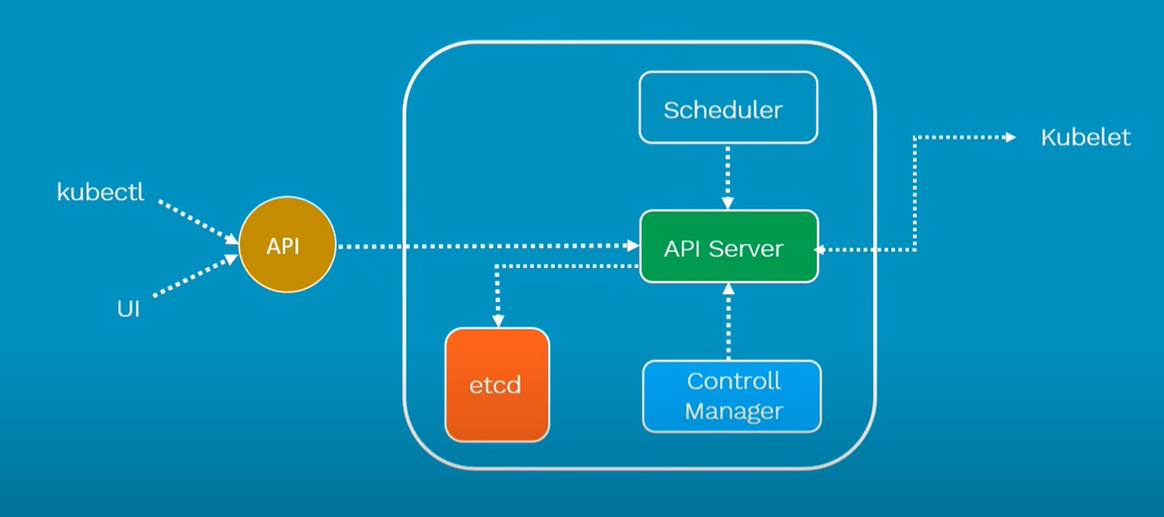
Kubernetes
Master node
● Kube-apiserver
● Etcd
● Kube-Controller-Manager
● Kube-Scheduler
Notes:
MASTER NODE
Clusterda tüm aktiviteleri kontrol eden sanal yada fiziksel makinelerdir
Api server, Controller Manager, Scheduler, Etcd master üzerinde çalışır
Kube-apiserver
Master sunucuya gelen REST API isteklerinin yönetilmesinden sorumlu olan componenttir. Clusterın beyni olarakta düşünebilirsiniz.
Etcd
Cluster’ ın data store’u dur. Kolay erişilebilir bir key-value store olarak düşünülebilir.
Kube-controller-manager
Denetleyici özelliğindedir. Clusterın durumunu API server’ın izleme özelliğini kullanarak izleme gerçekleştirir, bildiri iletildiğinde gerekli değişiklikleri uygular.
Kube-Scheduler
Belirlenen pod’un hangi node üzerinde çalıştırılacağına karar verme mekanizmasıdır. Kubelet’i harekete geçirerek, ilgili olan pod ve içerisinde yer alan konteyner oluşturulmuş olur. Yeni bir pod oluşturma talebinde API server’ını izler.

Slide 18
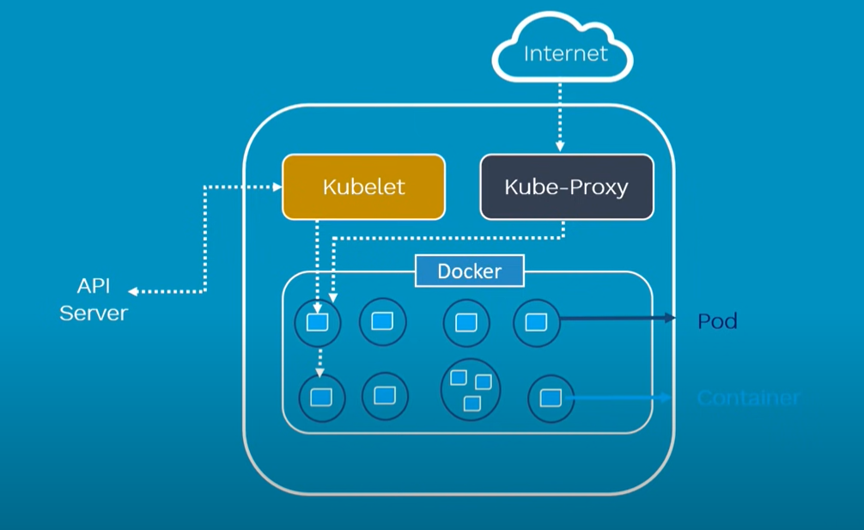
Kubernetes
Worker Node
● Kubelet
● Kube-Proxy
Notes:
Worker Node
Uygulamaların üzerinde çalışmasını sağlayan sanal yada fiziksel makinelerdir
2 ana componenti vardır Kubelet ve Kube-proxy
Kubelet
Worker Node üzerindeki ana kubernetes agentıdır. API server’dan gelecek isteklere karşı API Server’ı izler.
İlgili docker servisi ile konuşarak Pod’u ayağa kaldırır ve bunun bilgisini API Server’a iletir.
Kube-Proxy
Kubernetes network’u diyebiliriz.Pod’lara IP adresi proxy sayesinde atanır.Bir pod’un içindeki tüm konteyner’lar bir adet paylaşımlı IP ‘yi kullanır.Kube-proxy aynı zamanda bir servisin altındaki tüm pod’lara load-balance özelliği kazandırır.

Slide 19
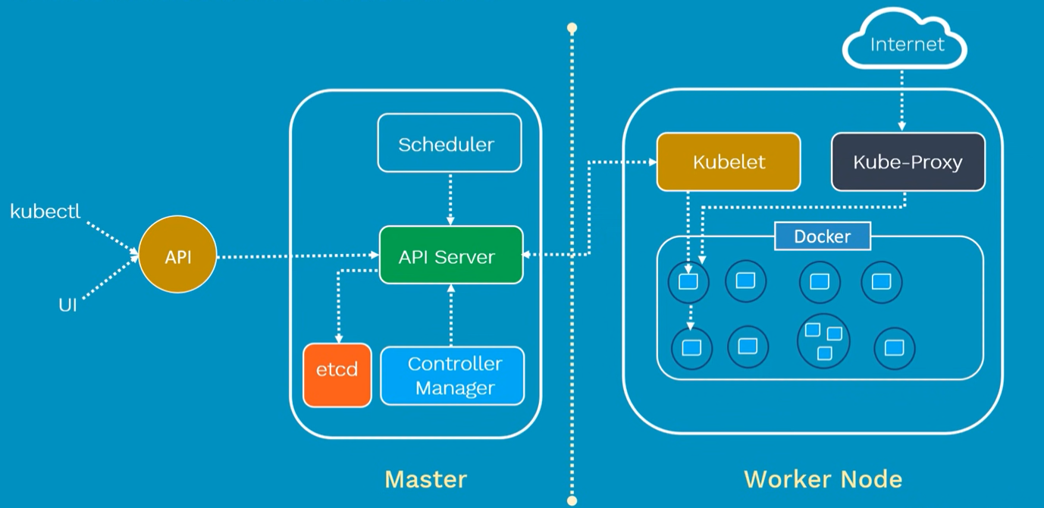
Kubernetes
Notes:
Terminal üzerinden girilen herhangi bir kubectl komutu önce master-node üzerinde yer alan kube-api-server tarafından karşılanır ve ilgli componente yönelendirilir.

Slide 20
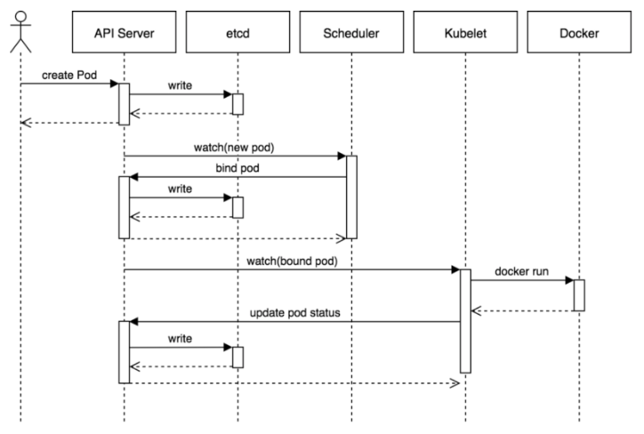
Kubernetes
K8S Request Flow

Slide 21
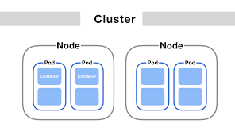
Kubernetes
POD
Atomic unit and smallest deployable object in Kubernetes.
Pods are one or more containers that share volumes and namespaces.
They are also ephemeral!!!
Notes:
Container ‘ların çalışma alanı denilebilir.
Kubernetes’in kendine has IP’ye sahip olan en küçük birimidir.
Bir pod içerisinde birden fazla konteyner çalışabilir.Diğer uygulamalar konteyner’ları etkileneceğinden bir pod içerisinde bir konteyner tavsiye edilir.

Slide 22
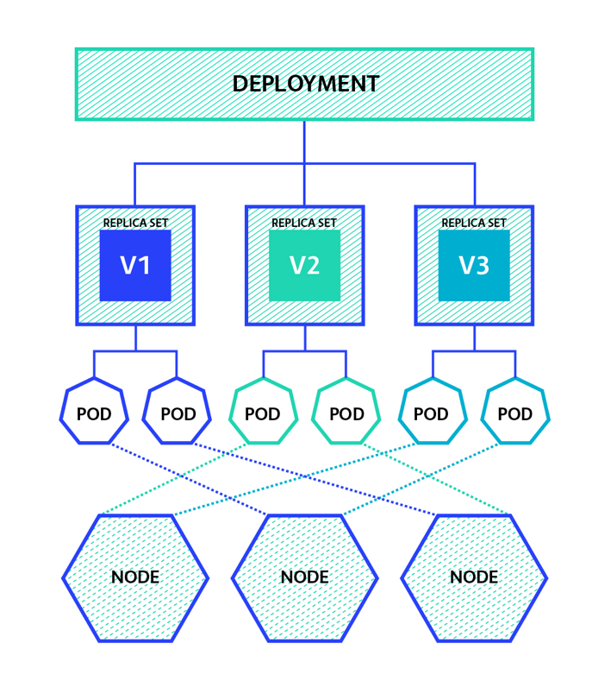
Kubernetes
Deployments
A Kubernetes Deployment tells Kubernetes how to create or modify instances of the pods that hold a containerized application.
Deployments can help to efficiently scale the number of replica pods, enable the rollout of updated code in a controlled manner, or roll back to an earlier deployment version if necessary.
Notes:
Podları K8S'e deploy ve update etmek için şuan için kullanılan kubernetes objesidir.
Replication controllerin yerine geçmesi amacı ile çıkartıldı. İşlemleri replica set’ler aracılığı ile yapar. Podlarınızı scale edebilmenizi rollout veya rollback yapabilmenizi sağlar.
Bir nevi Blue/Green deployment yeteneği kazandırır. Buda yeni bir versiyona güncelleme yaparken downtime’ı minimuma indirir.

Slide 23
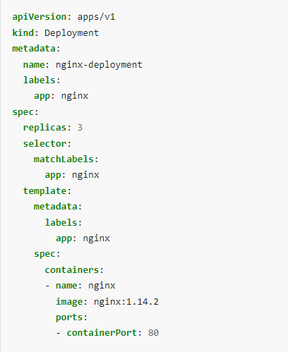
Kubernetes
Deployment

Slide 24
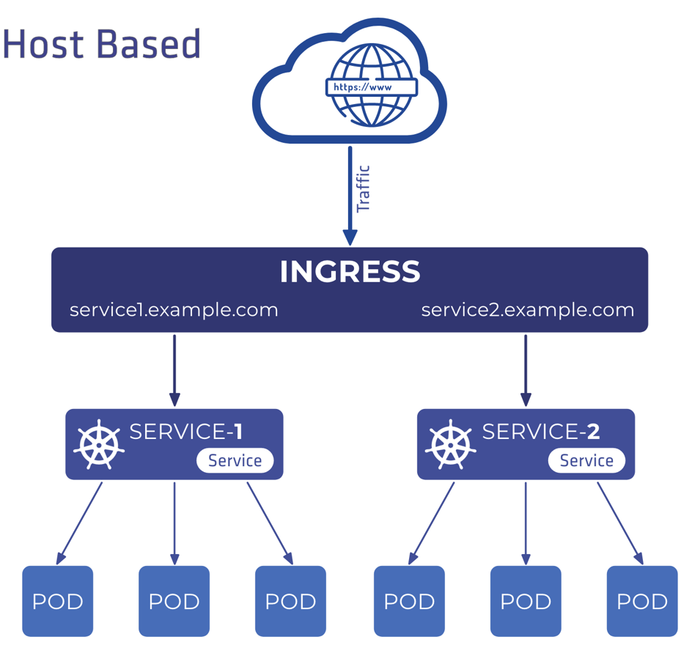
Kubernetes
Services
Unified method of accessing the exposed workload of Pods.
Kubernetes gives Pods their own IP addresses and a single DNS name for a set of Pods, and can load-balance across them.
Notes:
Service, pod’ların ön tarafında konumlanan ve gelen istekleri karşılayıp arka tarafa pod’lara gönderen katman. Blue-green deployment, pod scaling gibi işlemleri service sayesinde kesintisiz olarak yapabiliyoruz.
Ingress
Kubernetes’de çalıştırdığınız uygulamanın kullanıcılar tarafından erişilmesine izin vererek dış trafiği Kubernetes servislerine bağlar. Nginx benzeri Proxy olarak çalışan bir yapıdır.

Slide 25
Kubernetes
Service Types
● ClusterIP (default)
● NodePort
● LoadBalancer
Notes:
ClusterIP
Cluster içinde yer alan podların birbirleri arasındaki iletişim için atanan IP lerdir. Cluster dışından erişilemez. Deployment anında port expose edilirse default olarak ClusterIp atanır.
NodePort
Pod’a cluster dışından da erişim için kullanılır. Adından anlaşılacağı üzere Node üzerinde bir port açarak bunu podla ilişkilendirir. Nodeport eğer manuel verilmezse 30000–32767 aralığında otomatik olarak atacaktır.
LoadBalancer
Bir çeşit nodeport düşünelebilir, portun sürekli elle belirlenmesi ya da otomatik atandığında hangi port değerine atayacağımızın değişmesi durumunda imdadımıza yetişiyor; podların portunu node bazında değil hepsini birden dışarıdan erişime açar.
Bir servisi internete sunmanın standart yoludur.

Slide 26
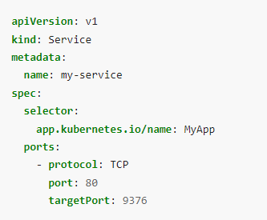
Kubernetes
Service

Slide 27
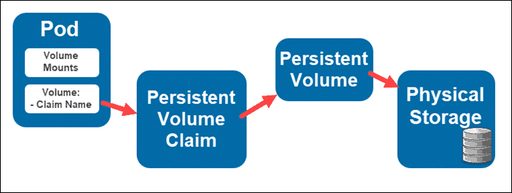
Kubernetes
PersistentVolume
A persistent volume is a piece of storage in a cluster that an administrator has provisioned.
It is a resource in the cluster, just as a node is a cluster resource. A persistent volume is a volume plug-in that has a lifecycle independent of any individual pod that uses the persistent volume.
Notes:
Podlar silinse dahi kullanılabilen bir depolama çözümüdür. NFS yada EBS düşünülebilir.

Slide 28
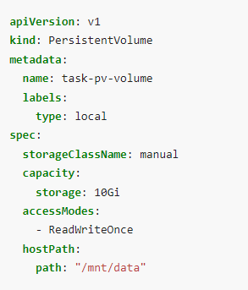
Kubernetes
PersistentVolume

Slide 29
Kubernetes
PersistentVolumeClaim
To bind a pod to a PV, the pod must contain a volume mount and a PVC. These declarations allow users to mount PVs in pods without knowing the details of the underlying storage equipment.
Notes:
Uygulamalarının gereksinimi göz önüne alarak kalıcı bir depolama alanı talebinde bulunması ve o alanın sağlanması amacı ile kullanılan k8s objesidir.
Persistent volumeların ihtiyaç duyulan podlara bağlanmasını sağlayan componenttir.
Özet ile Pv üzerinde hangi poda ne kadar alan ayrılacağını belirler.

Slide 30
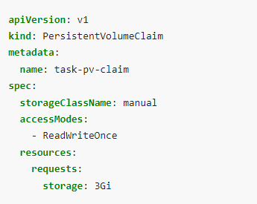
Kubernetes
PersistentVolumeClaim

